Slide 1

前面讨论的定积分，
都是在有限区间上的有界函数
的积分，
这类积分属于通常意义下的积分.
但在实际问题中，
还会遇到积分区间为无限
或被积
函数在积分区间上是无界的情况，
这就需将定积分的概念推广，
推广后的积分被称为
反常积分.
推广
积分限有限
无穷限的反常积分
常义积分
（正常积分）
被积函数有界
无界函数的反常积分

Slide 2
第四节 反常积分
第五章
（Improper Integrals)
一、无穷限的反常积分
二、无界函数的反常积分
三、思考与练习

Slide 3
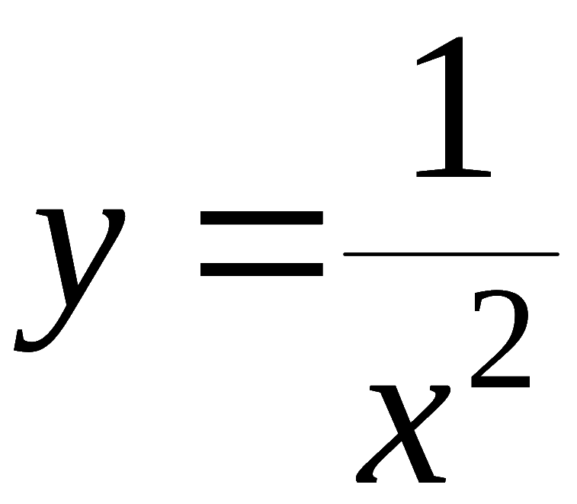


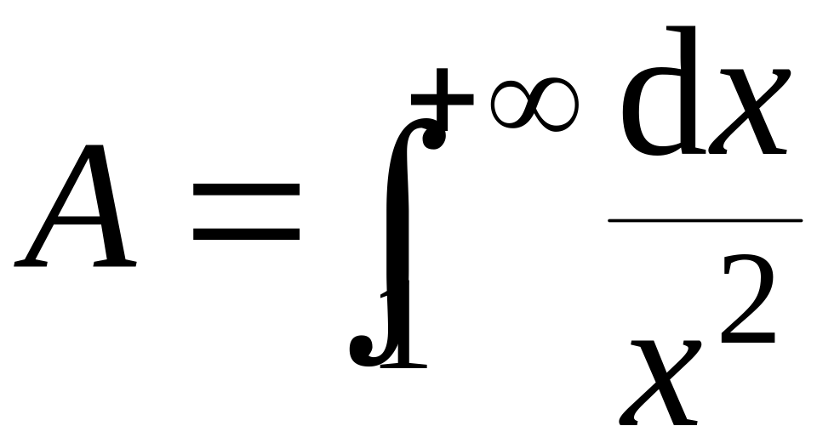
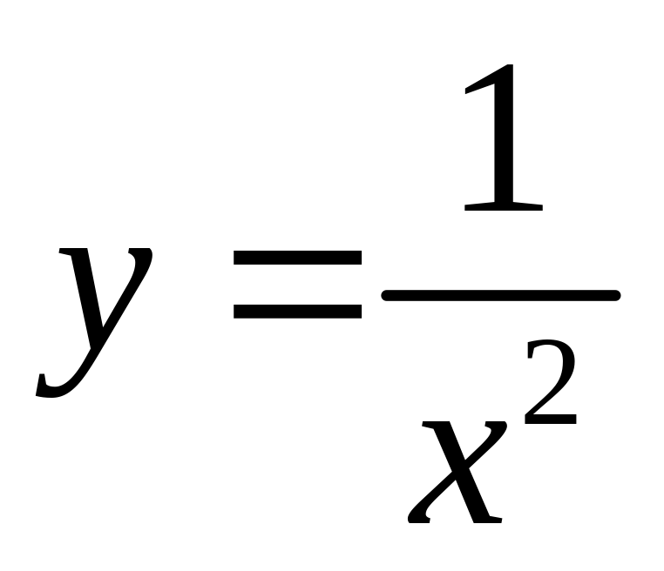
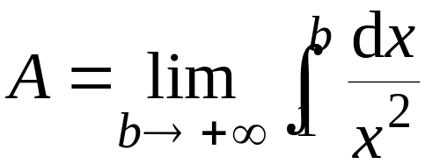
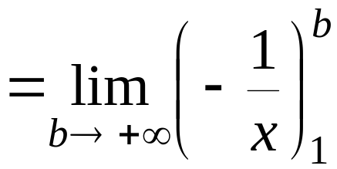




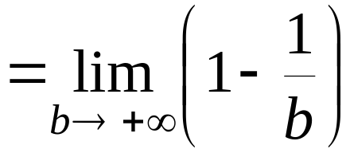

一、无穷限(Infinite Intervals)的反常积分
引例 曲线
和直线
及 x 轴所围成的开口曲
边梯形的面积
可记作
其含义可理解为

Slide 4


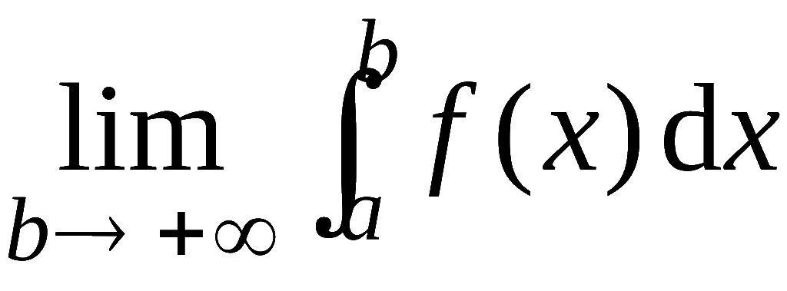
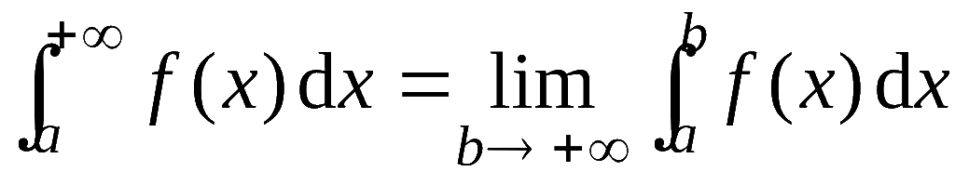
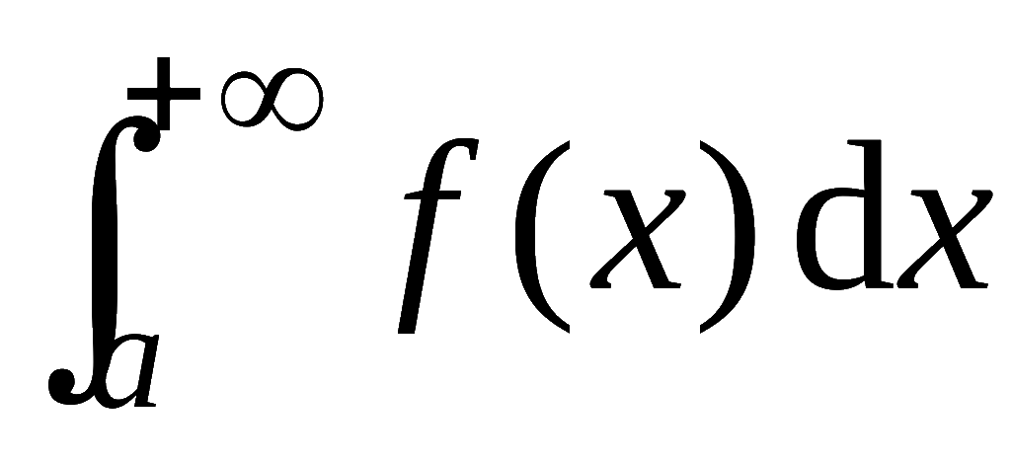
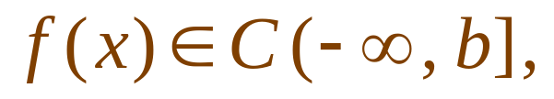
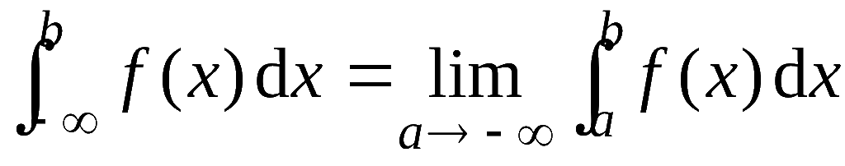
定义1 设
若
存在 ,
则称此极限为 f (x) 的无穷限反常积分,
记作
这时称反常积分
收敛 ;
如果上述极限不存在,
就称反常积分
发散 .
类似地 , 若
则定义

Slide 5

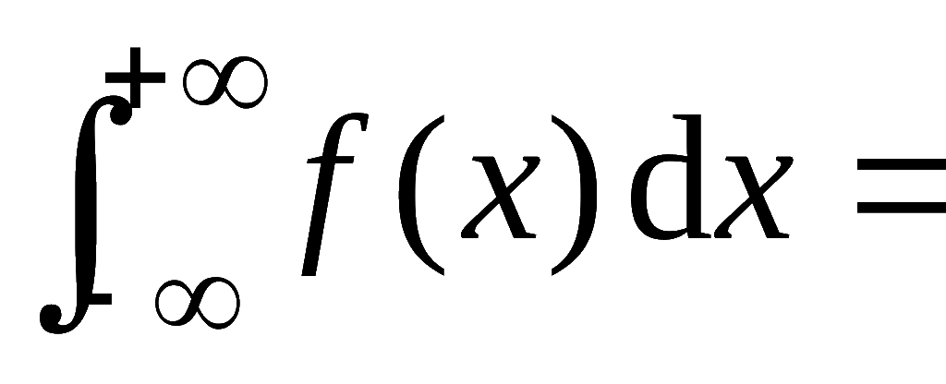
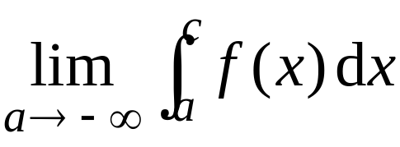
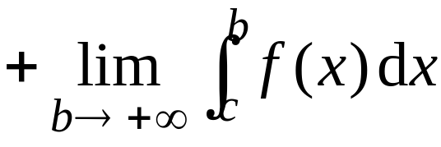
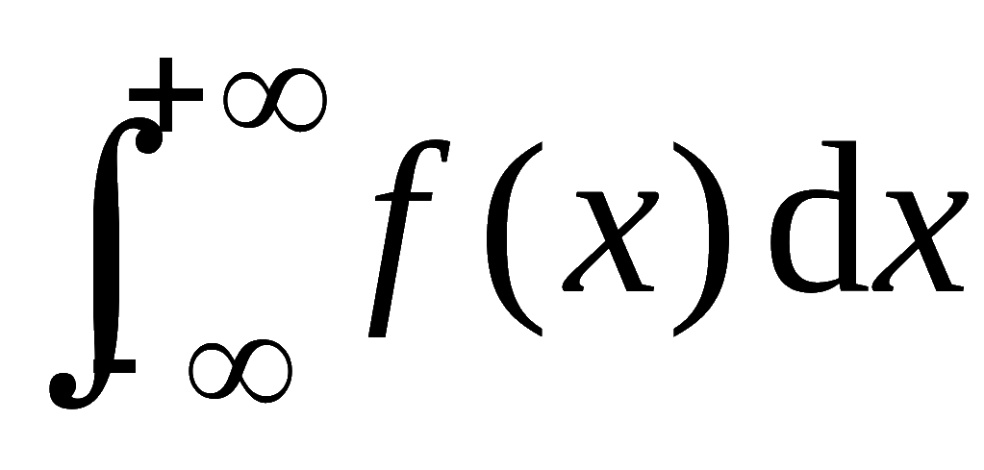
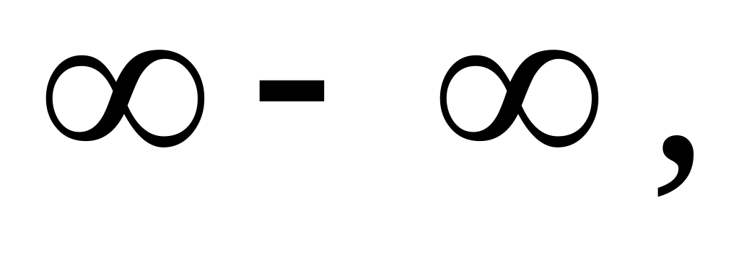
则定义
( c 为任意取定的常数 )
只要有一个极限不存在 , 就称
发散 .
无穷限的反常积分也称为第一类反常积分.
说明: 上述定义中若出现
并非不定型 ,
它表明该反常积分发散.

Slide 6
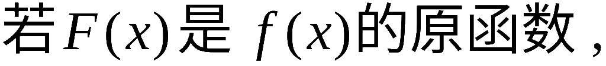
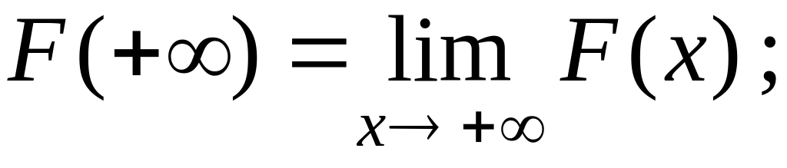
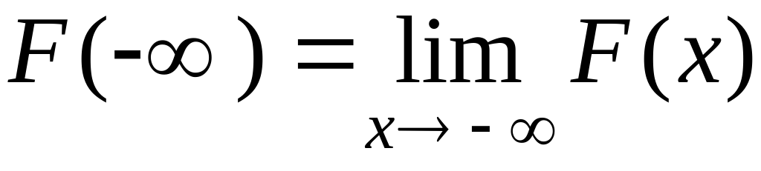
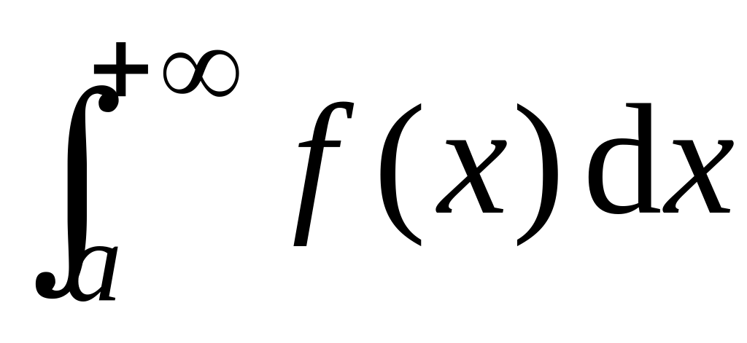
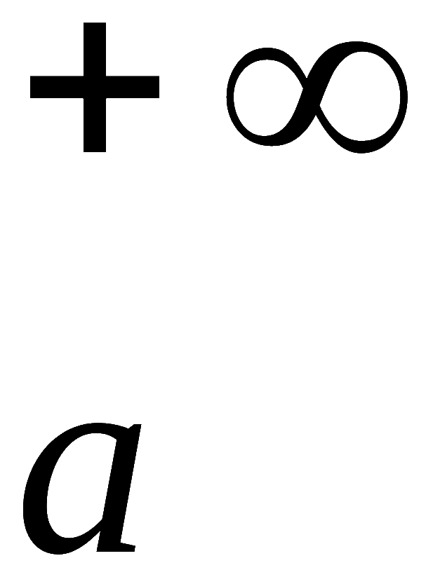


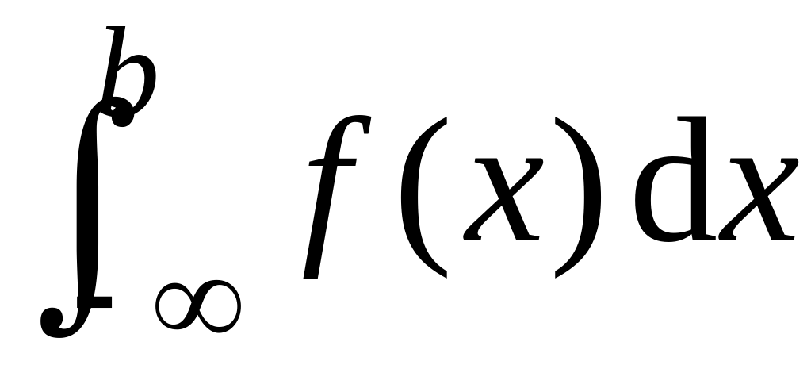
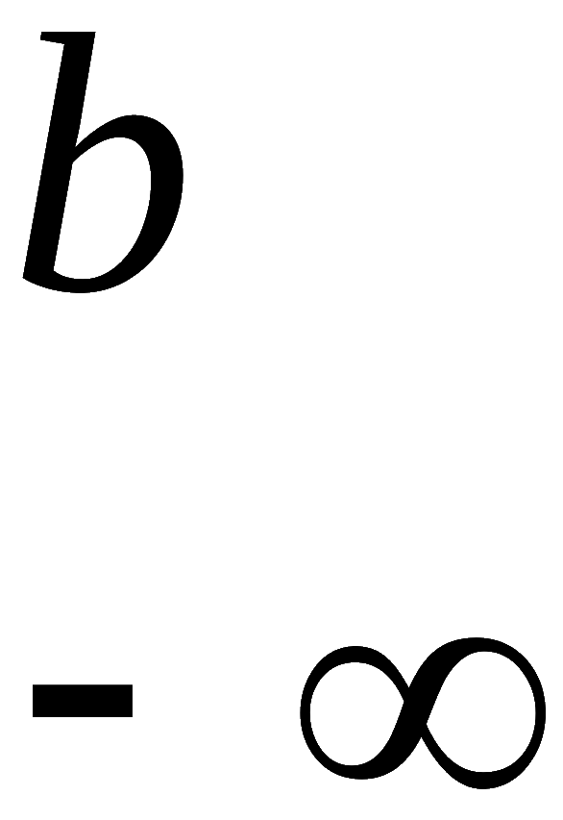

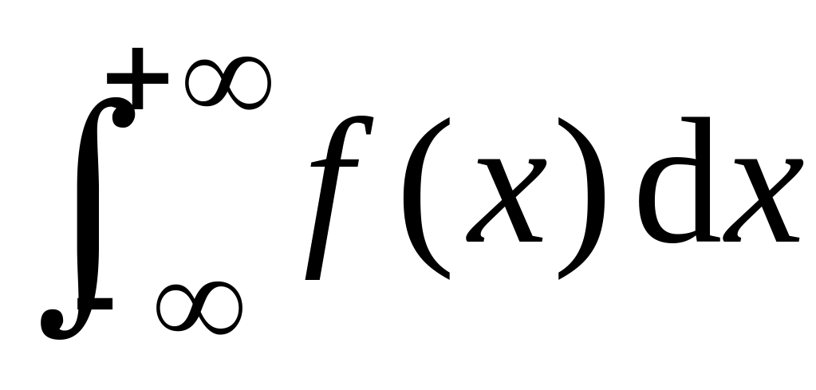
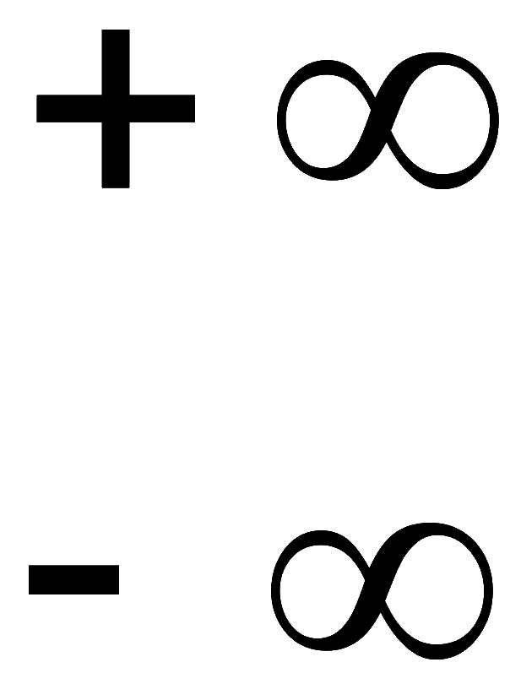

引入记号
则有类似Newton – Leibniz公式的计算表达式 :

Slide 7
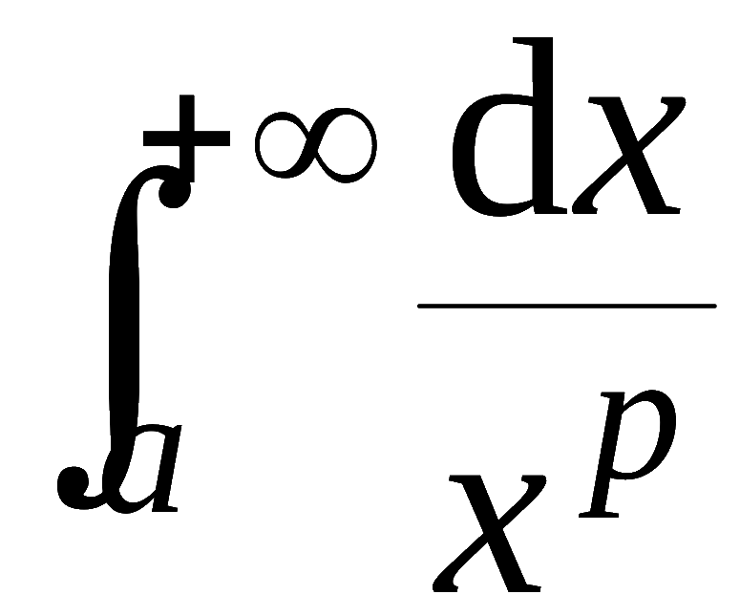
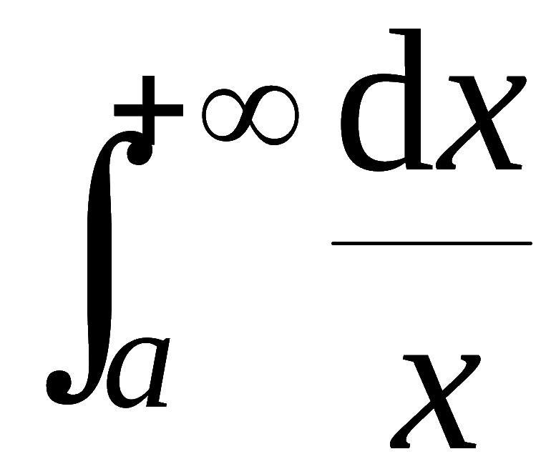
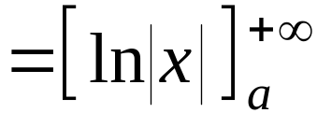

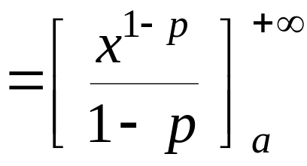
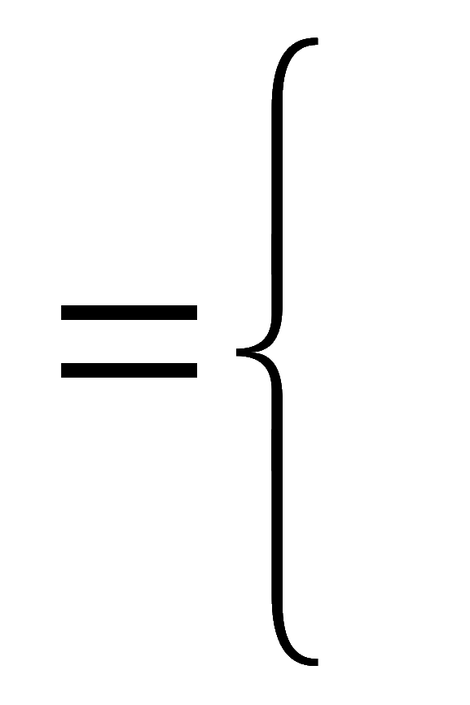


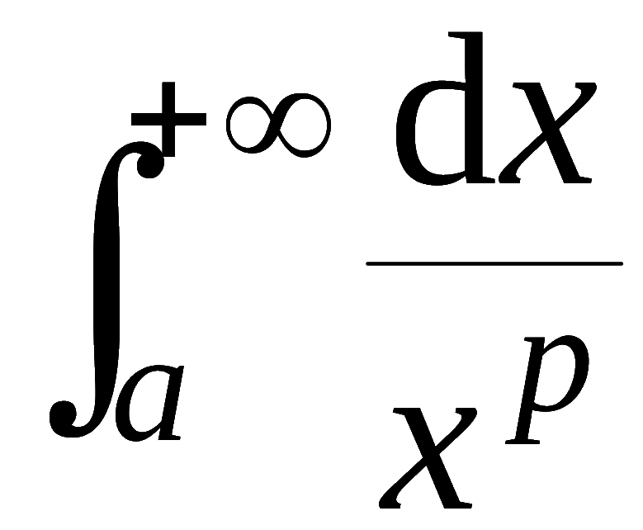
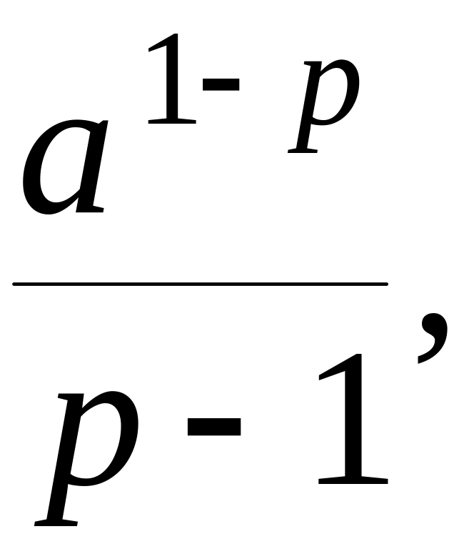
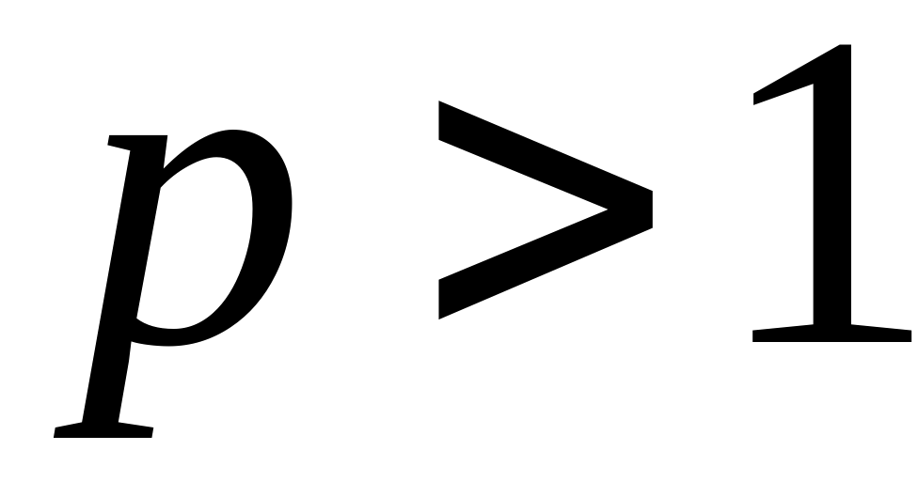
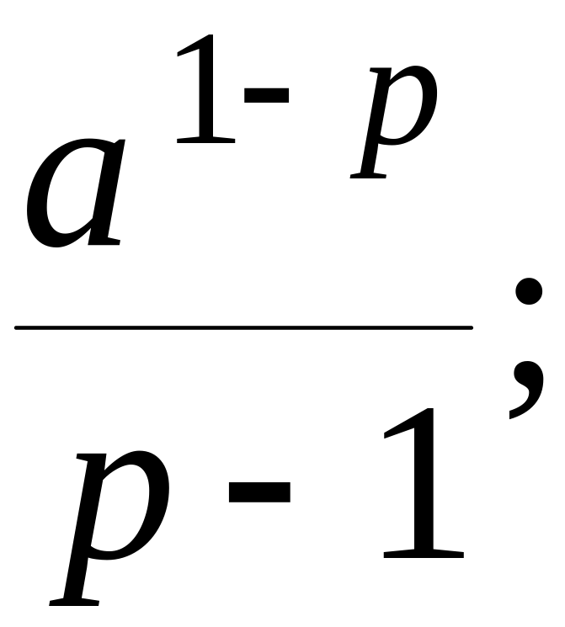
例1 证明第一类 p 积分
当 p >1 时收敛 ; p≤1
时发散 .
证明: 当 p =1 时有
当 p ≠ 1 时有
因此, 当 p >1 时, 反常积分收敛 , 其值为
当 p≤1 时, 反常积分发散 .

Slide 8
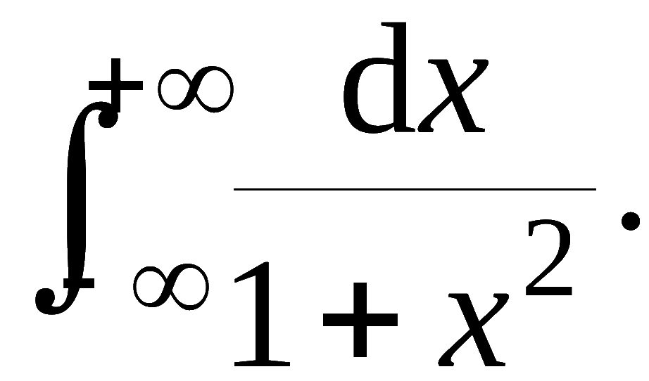
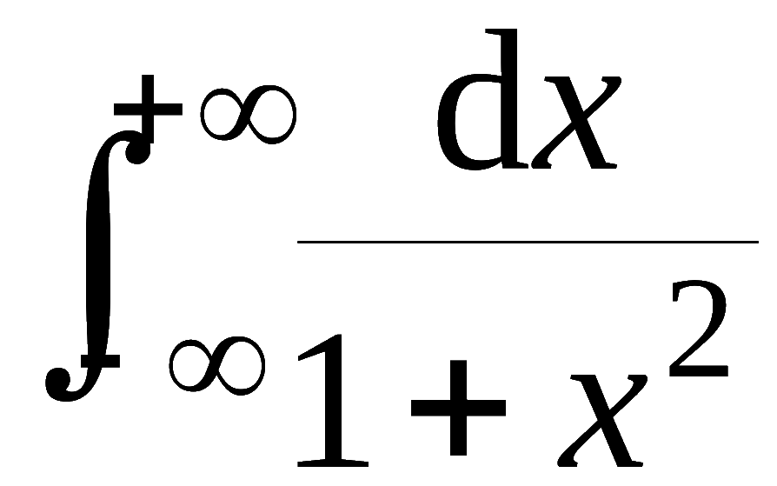
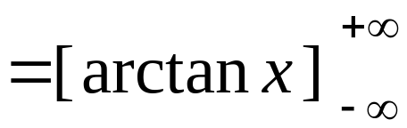
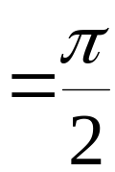
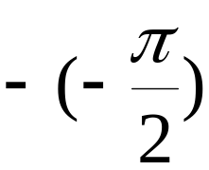

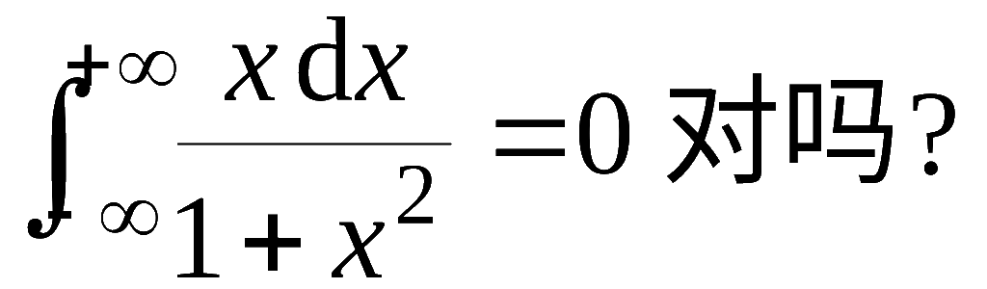
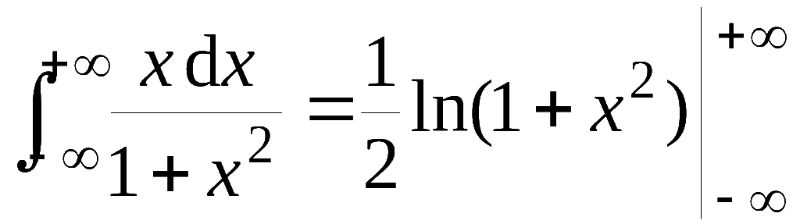
例2 计算反常积分
解:
思考:
分析:
原积分发散 !
注意: 对反常积分, 只有在收敛的条件下才能使用
“偶倍奇零” 的性质,
否则会出现错误 .

Slide 9
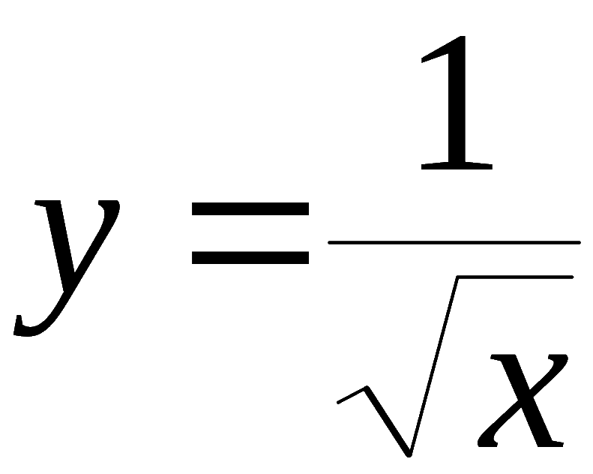
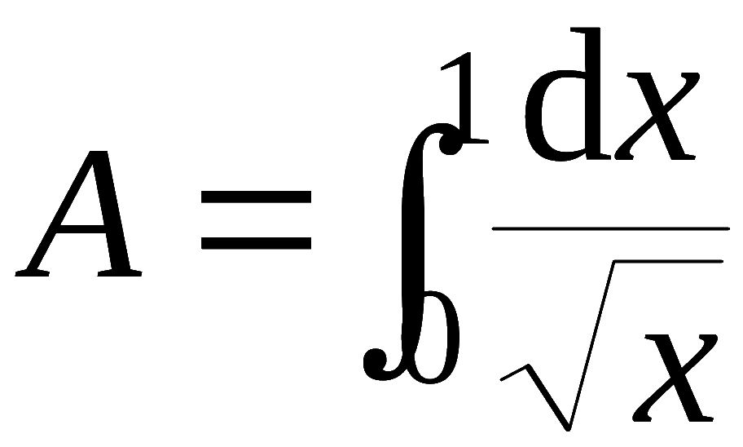
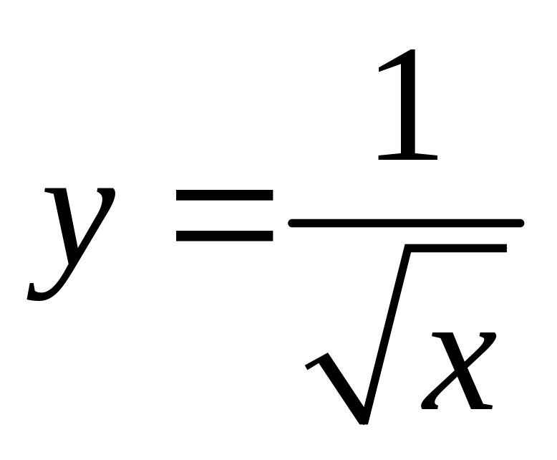
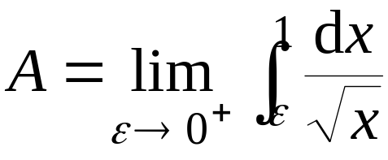
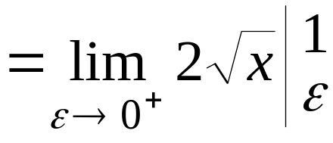


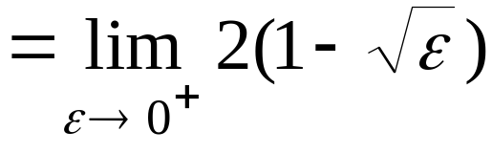

二、无界函数(Unbounded Functions)的反常积分
引例:曲线
与 x 轴, y 轴和直线
所围成的
开口曲边梯形的面积
可记作
其含义可理解为

Slide 10

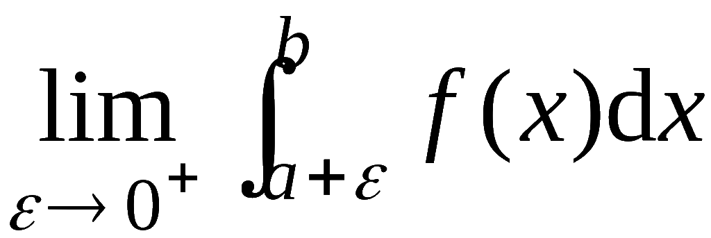
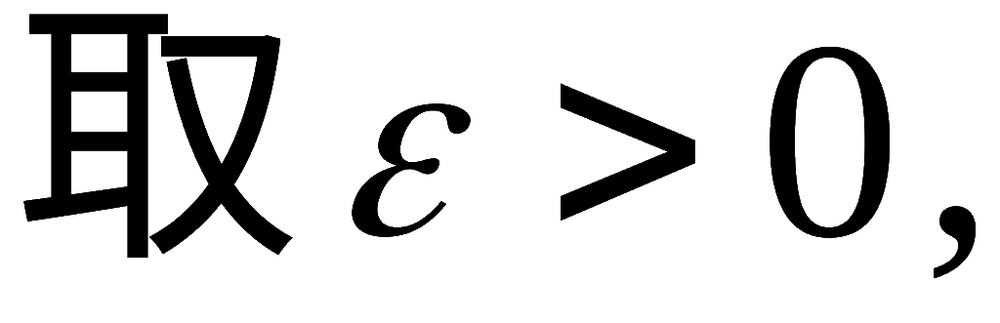
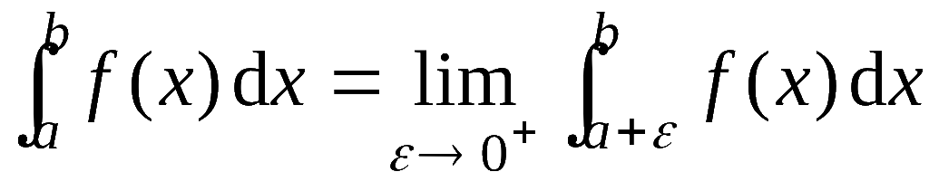



定义2 设
而在点 a 的右邻域内无界,
若极限
存在 ,
则称此极限为函
数 f (x) 在 [a , b] 上的反常积分, 记作
这时称反常积分
收敛 ;
如果上述极限不存在,
就称反常积分
发散 .
类似地 , 若
而在 b 的左邻域内无界,
则定义

Slide 11







而在点 c 的
邻域内无界 ,
则定义
无界函数的积分又称作第二类反常积分,
无界点常称
为瑕点(奇点) .
说明:
若被积函数在积分区间上仅存在有限个第一类
间断点,
则本质上是常义积分,
而不是反常积分.
例如,

Slide 12











则也有类似牛 – 莱公式的
的计算表达式 :
若 b 为瑕点, 则
若 a 为瑕点, 则
若 a , b 都为瑕点, 则
注意: 若瑕点
则
可相消吗?

Slide 13















例 3
求积分
提示：
x=0是瑕点
故x=2是瑕点

Slide 14









例5 证明反常积分
当 q < 1 时收敛 ; q≥1
时发散 .
证: 当 q = 1 时,
当 q≠1 时
所以当 q < 1 时, 该反常积分收敛 , 其值为
当 q ≥ 1 时, 该反常积分发散 .

Slide 15










内容小结
积分区间无限
1. 反常积分
常义积分的极限
被积函数无界
2. 两个重要的反常积分

Slide 16








说明: (1) 有时通过换元 , 反常积分和常义积分可以
互相转化 .
例如 ,
(2) 当一题同时含两类反常积分时,
应划分积分区间,
分别讨论每一区间上的反常积分.
Notes:
例如, L. P178 例13

Slide 17









思考与练习
解：

Slide 18









2*. 试证
, 并求其值.
令
解:

Slide 19




